Slide 1

탄소뱅크 APP 설계·계획서
Prototype model construction project
VER . 1.0.1

Slide 2
문서개정이력
프로젝트 실제 구현에 꼭 필요한 내용만 작성한다.
Version. | Date. | Content. | Page. | Owner.

Slide 3
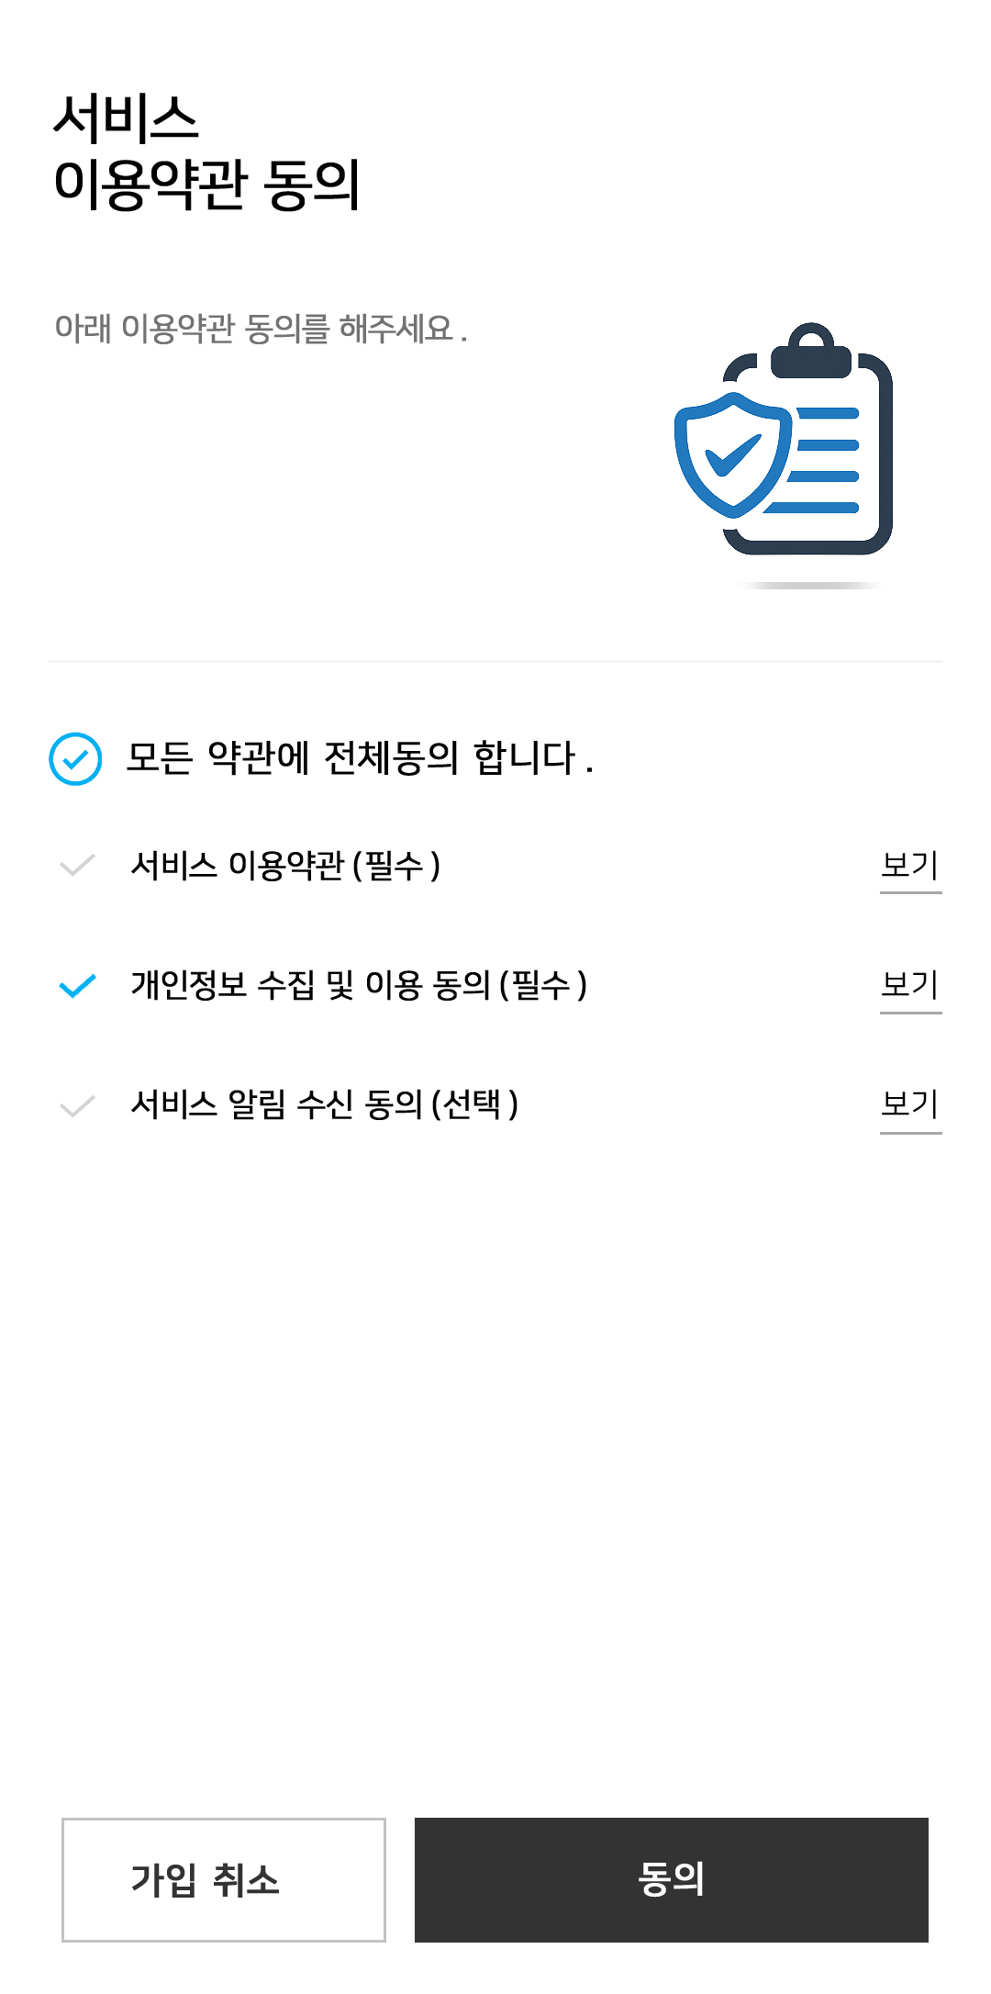
앱 화면 #01
회원 APP - 로그인
탄소뱅크
이름
휴대폰 번호
비밀번호
휴대폰 번호를 입력하세요.
비밀번호를 입력하세요
로그인
가입
아이디 비밀번호 찾기
회원가입
가맹점가입
회원가입
로그인

Slide 4
가맹점 가입
상호
대표자 성명
사업자 등록번호
휴대폰 번호
비밀번호 (6자리)
사업자등록증 사진
사업장 사진
사진 촬영
사진 촬영
가입

Slide 5


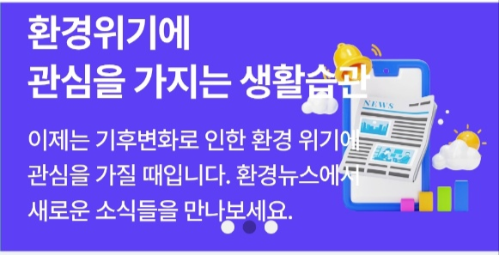
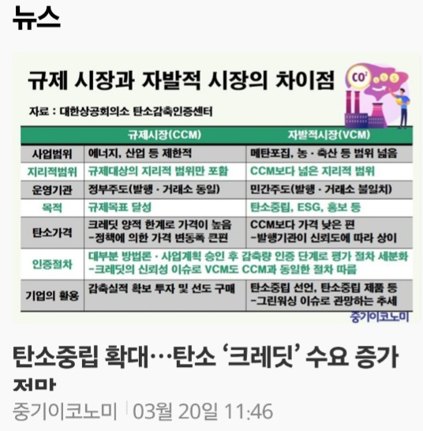
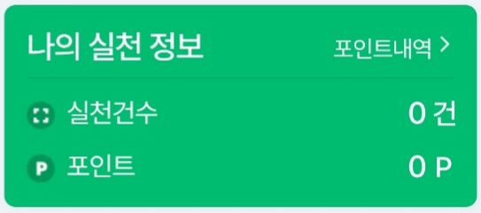
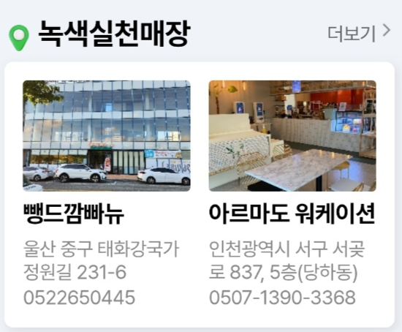
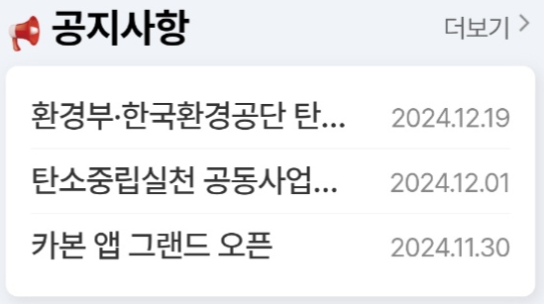

메인(본사화면)
인
천
광
역
시
환경뉴스 더보기
뉴스 리스트 2건
좌측 이미지 + 제목
상단 이미지 (1 ~ 3개)
+ 제목
나의 실천 정보
실천 건수 건
랭킹 순위 위
기관 핫뉴스 더보기
뉴스 리스트 2건
이벤트 더보기
이베트 리스트 2건
이벤트 한건
당첨자 관리
텀블러 광고
홈 탄소활동 QR이미지 뉴스 마이페이지
홈 탄소활동 QR이미지 뉴스 마이페이지
홈 제휴처 공지 MY
홈 제휴처 공지 MY
메인 화면1
메인 화면2 /연결 페이지

Slide 6
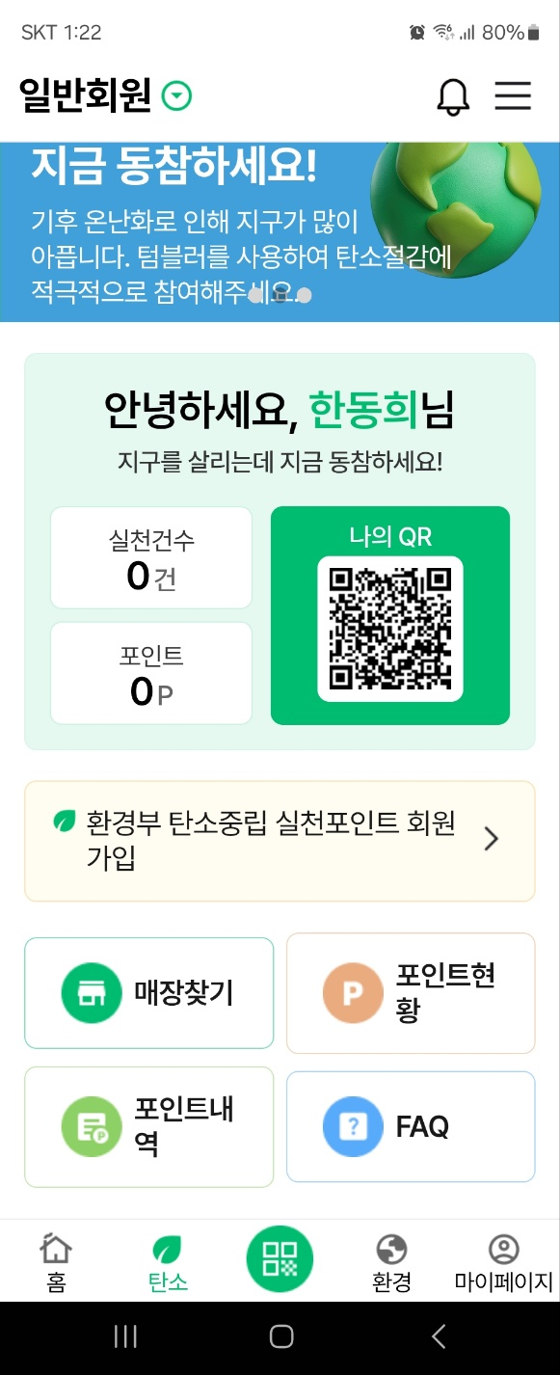
올바른 원산지표시실천협회와
협회 가맹점은 탄소 뱅크와 함께!!
Net Zero 2050 운동에 적극 동참하며,
Carbon Neutral 운동에 행동으로
실천 합니다.
환경 뉴스 구독은 녹색 실천
활동의 새로운 시작입니다.
지구온난화 1.5℃ 이하 유지를
위하여 Co2 줄이기 습관을
생활화 합시다.
메인(본사화면)
지구를 지키는 우리의 작은 실천!
텀블러 사용의 일상화로 탄소 절감
운동의 작은 실천을 통해 위기의
지구를 우리 함께 지킵시다.
인
천
광
역
시
나의 실천 정보
실천 건수 건
랭킹 순위 위
메인 화면1
메인 화면2
메인 화면3
녹색실천활동
포인트를 모아보세요
텀블러를 사용할 때마다 300원씩
녹색실천활동 포인트가 적립됩니다.
“한국산업환경 기술원”의
탄소중립 실천 포인트 회원가입으로
친환경 소비 시 마다 300 포인트 적립과
자원 순환과 흡수 원 보호로
녹색실천활동을 실천 합니다.
이벤트 더보기
이베트 리스트 2건
이벤트 한건
텀블러 받고
탄소 회원 가입하세요
텀블러로 탄소 회원으로 가입하고
녹색실천활동을 바로 시작하세요.
당첨자 관리
홈 탄소활동 QR이미지 뉴스 마이페이지
홈 제휴처 공지 MY
지구를 살리는데
지금 동참하세요
기후 온난화로 인해 지구가 많이
아픕니다. 텀블러를 사용하여 탄소 절감에
적극적으로 참여해주세요.
메인 화면1

Slide 7

메인(지자체화면)
Net Zero 2050 선언과
탄소중립 실천 운동에
올바른 원산지표시실천협회와
협회 가맹점은 탄소 뱅크와 함께 합니다.
인
천
광
역
시
인천광역시
인천광역시
Net Zero 2050은 미래 생존을 위한
세계 인류가 실천할 마지막 기회를...
올바른 원산지표시실천협회와
협회 가맹점& 탄소 뱅크와 함께
환경 운동에 진심을 다 하겠습니다.
홍보 더보기
시정 홍보 기사 리스트 2건
좌측 이미지 + 제목
상단 이미지 (1 ~ 3개)
+ 제목
메인 화면1
나의 실천 정보
실천 건수 건
랭킹 순위 위
오늘도,
나는 환경 뉴스와 동행 합니다.
지구 온도 1.5℃ 이하 유지를 위해 생활 속 Co2 줄이기 습관은 새로운 녹색 실천 환경 운동 입니다.
시정뉴스 더보기
뉴스 리스트 2건
환경 뉴스 구독은 녹색 실천
활동의 새로운 운동 입니다.
생활 속 Co2 줄이기 실천 과 습관은
지구 온도 1.5℃ 이하 유지를 위해
우리 곁에 환경 뉴스가 동행 합니다.
이벤트 더보기
이베트 리스트 2건
시정활동 영상 더보기
영상 리스트 2건
이벤트 한건
메인 화면2
당첨자 관리
지구를 지키는 나의 작은 실천!
텀블러 사용의 일상화로 탄소 절감
운동의 작은 실천을 통해 위기의
지구를 우리 함께 지킵시다.
홈 탄소활동 QR이미지 뉴스 마이페이지
홈 탄소활동 QR이미지 뉴스 마이페이지
홈 제휴처 공지 MY
홈 제휴처 공지 MY
메인 화면1
메인 화면2 /연결 페이지
지구를 지키는 나의 작은 실천!
텀블러 사용의 일상화로 탄소 절감
운동의 작은 실천을 통해 위기의
지구를 우리 함께 지킵시다.
메인 화면3

Slide 8
메인(지자체화면)
탄소중립 녹색 실천 운동을 선도하는 인천 광역시는
파리 기후 협정의
인
천
광
역
시
인천광역시
청정 해양도시 인천 광역시는
Net Zero 2050과 탄소 중립 실천 운동을
선도하며, 미래 생존을 위한 세계 인류가 행동할 마지막 실천 기회입니다.
탄소중립 녹색 실천 운동을 선도하는 인천 광역시는
국가 온실가스 감축 목표와 운동은
정의로운 전환을 지향 합니다..
나의 실천 정보
실천 건수 건
랭킹 순위 위
메인 화면1
메인 화면2
메인 화면3
포털 사이트에서
인천 광역시 (각 지자체) 와 환경으로 검색 하면
해당 지자체의 환경 관련 뉴스가 나옵니다.
이벤트 더보기
이베트 리스트 2건
이벤트 한건
당첨자 관리
홈 탄소활동 QR이미지 뉴스 마이페이지
홈 제휴처 공지 MY
메인 화면1

Slide 9
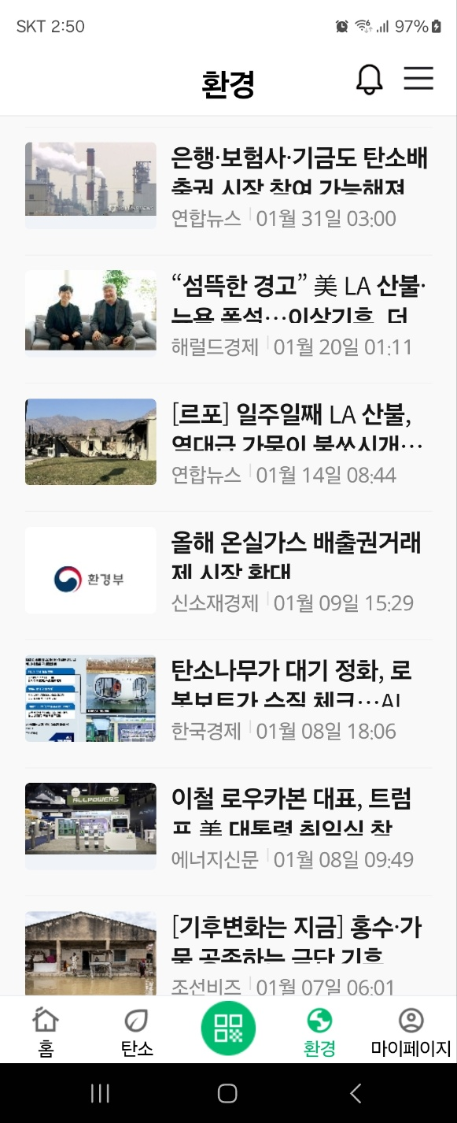
더보기
기본 더보기 화면
기본 기사 상세 화면
뉴 스
제목
리스트 10건
상하 스크롤 기능
제목
기사내용
추천해요 좋아요 슬퍼요 화나요
100 300 7 2

Slide 10
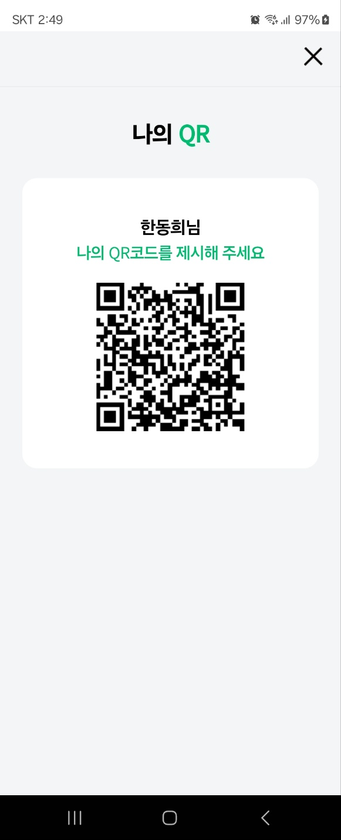
탄소 활동(회원)
회원APP- 바닥 메뉴 ( 탄소 기능 )
일반회원 가맹점회원
실적 조회
뒤로가기
QR
2025 ▼
01 ▼
일별 조회
월별 조회
실천건수
10 건
랭킹 순위
1위
번호 가맹점 명 사용 건수 사용 일시
1 한스 숍 3건 2025-04-03 12.01 :03
2 빽다방 1건 2025-04-08 10.33:15
합계 10,001건
실적 조회
환경 제품 보러 가기
홈 탄소활동 QR이미지 뉴스 마이페이지

Slide 11
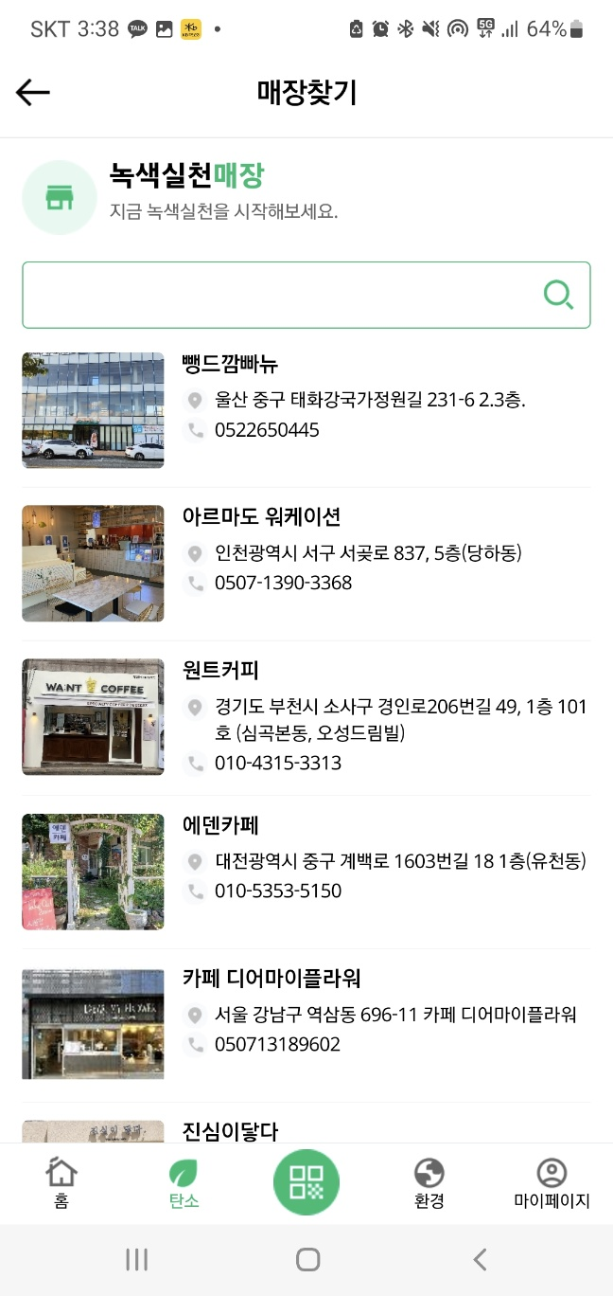
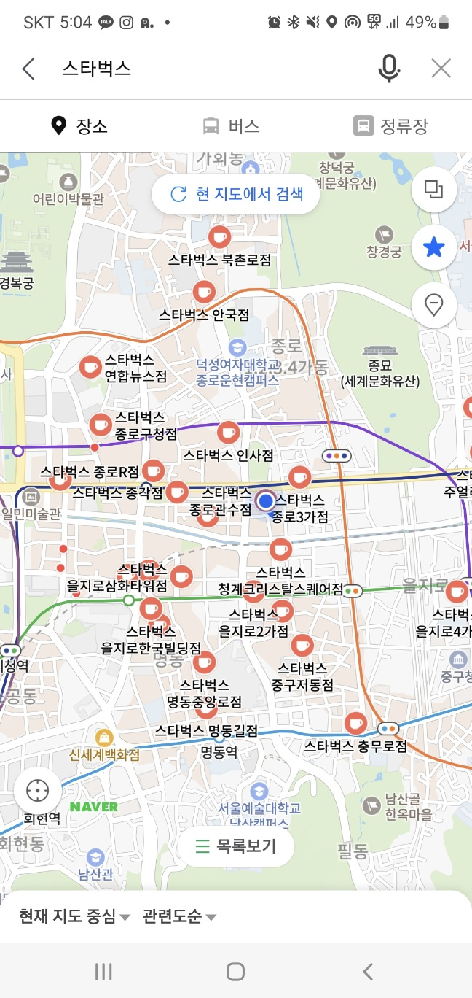
가맹점 찾기
가맹점 검색 후 화면
*500원 할인 매장
홈 탄소활동 QR이미지 뉴스 마이페이지

Slide 12
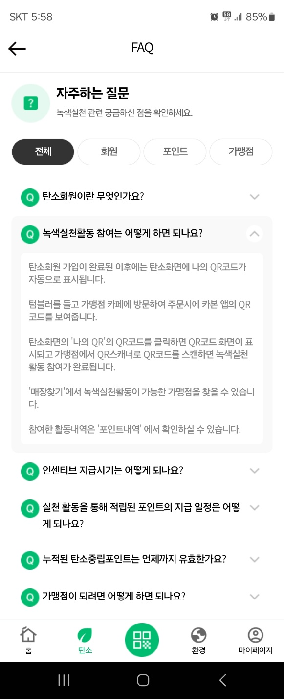
FAQ
홈 탄소활동 QR이미지 뉴스 마이페이지

Slide 13




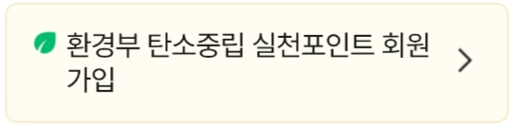

탄소 활동(가맹점)
회원APP- 바닥 메뉴 ( 탄소 기능 )
일반회원 가맹점회원
가맹점
안녕하세요! 한스 가맹점 님
회원 등록 : 00명
QR스캔 클릭시 카메라
QR관리
매출 관리
환경 제품 보러 가기
홈 탄소활동 QR이미지 뉴스 마이페이지

Slide 14
QR 관리
매출 관리
뒤로가기
뒤로가기
2025 ▼
01 ▼
일별 조회
월별 조회
2025 ▼
01 ▼
일별 조회
월별 조회
일자 판매처 판매 건수
2025-04-03 홍ⅹ동 010-64ⅹⅹ- 20ⅹⅹ 15
2025-04-08 정ⅹ언 010-55ⅹⅹ- 43ⅹⅹ 23
재고 1,001 건
일자 매출건수
2025-04-03 15
2025-04-08 23
합계 10,001건

Slide 15
QR 이미지
QR

Slide 16
뉴스
뉴 스

Slide 17
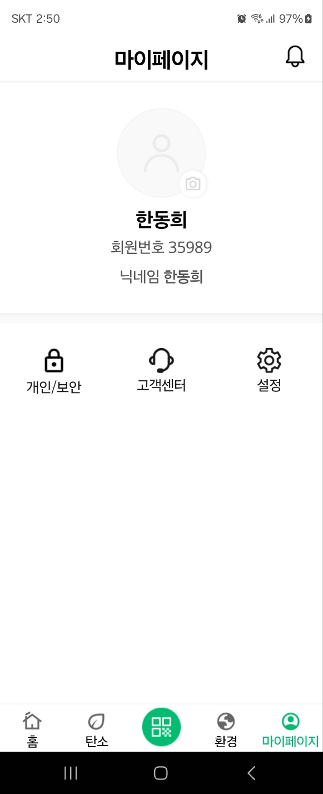
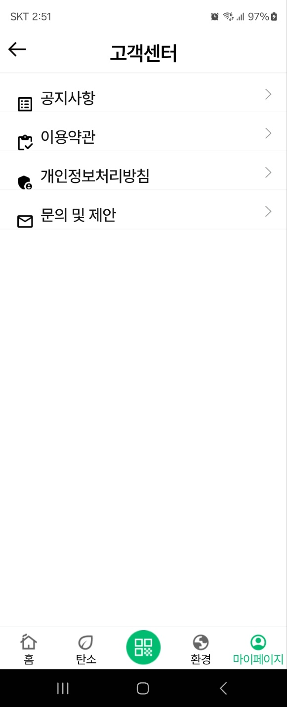
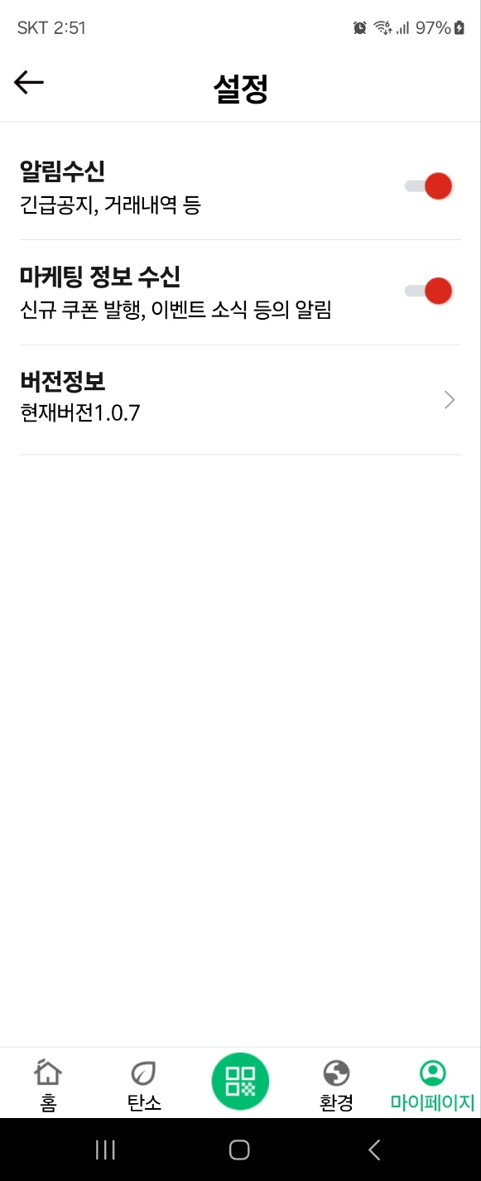
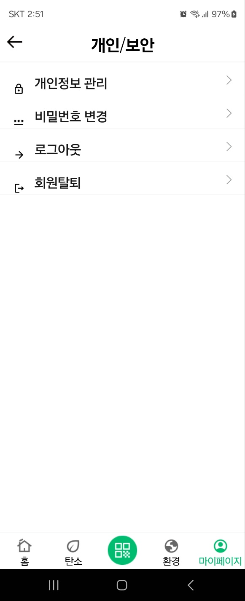
마이 페이지
회원 APP- 바닥 메뉴 (QR/뉴스/마이 페이지 기능)
마이 페이지
홈 탄소활동 QR이미지 뉴스 마이페이지
홈 탄소활동 QR이미지 뉴스 마이페이지
홈 탄소활동 QR이미지 뉴스 마이페이지
홈 탄소활동 QR이미지 뉴스 마이페이지

Slide 18
이용약관
개인정보 수집 및 이용 동의 (필수)
서비스 이용약관 (필수)
1.개인정보의 수집 항목 및 목적
플랫폼 운영 회사는 서비스 제공 및 사용자 관리
등을 위해 다음의 정보를 수집합니다.
필수 항목: 이름, 전화번호, 비밀번호
2.개인정보의 이용 목적
플랫폼 운영과 서비스 제공에 한함.
사용자 문의 응대 및 공지사항 전달
이벤트 행사 참여와 당첨자 발표
시정 뉴스 및 환경 뉴스 제공
탄소 절감 목표 및 활동 분석
3.개인정보 보유 및 이용 기간
회원 탈퇴 시 즉시 모든 개인정보를 삭제 합니다.
단, 관계 법령에 따라 보관이 필요한 경우 해당
기간 동안 보관 합니다.
4.개인정보의 제3자 제공
운영 회사는 사용자의 동의 없이는 개인정보를
제3자에게 제공하지 않습니다.
5.개인정보 처리 위탁
운영 회사는 서비스 운영을 위해 개인정보 처리를
타 업체에 위탁할 수 있으며, 위탁 시 사용자에게
사전 통지 합니다.
제1조 (목적)
이 약관은 올바른 원산지 실천 협회와 탄소 뱅크가 제공하는 서비스(이하 “서비스＂라 함)를 사용함에 있어 회사와 회원 간의 권리 ▪ 의무와 책임사항 및 기타 필요한 사항을 규정함을 목적으로 한다.
제2조 (용어의 정의)
“회원＂이란 본 약관에 동의하며 서비스를 사용하는 개인 또는 단체를 의미 한다.
“서비스＂란 탄소 뱅크 앱을 PC나,스마트폰에 설치하여 탄소 절감 및 기록을 관리하는 플랫폼을 말한다.
제3조 (약관 동의 및 변경)
회원은 본 약관에 동의하고 서비스를 사용하며, 회사는 필요 시 약관을 변경할 수 있으며 변경된 약관은 공지 후 효력이 발생한다.
제4조 (서비스 이용)
본 서비스는 회원이 탄소 절감 활동의 기록과 일상 생활에서 탄소 절감 실천 운동을 지속적으로 할 수 있도록 지원하며 환경운동에 대한 전 과정을 플랫폼 에서 확인 및 평가가 가능한 서비스 이다.
제5조 (사용자의 의무)
사용자는 서비스 이용 시 법령 및 공공질서를 준수하며, 타인의 정보를 도용하거나 부정한 방법으로 서비스를 사용해서는 안 된다.
제6조 (서비스 제공의 중단)
회사는 시스템 점검, 유지보수 등의 사유로 인해 한시적으로 서비스 제공을 중단 할 수 있다.
제7조 (링크사이트에 대한 책임)
회사는 회원에게 다른 사이트 링크를 제공할 수 있다. 이 경우 회사는 외부 사이트에 대한 아무런 통제권이 없으므로 그로부터 제공받은 서비스나 정보의 정확성 또는 유용성 등에 대해 책임지지 아니하며 이는 회사의 개인정보보호정책이 적용되지 않는다.
또한, 이와 관련하여 발생하거나 발생되었다고 주장하는 어떠한 손실에 대하여도 회사에 책임이 없음을 인정하고 동의하며 서비스 사용을 하기로 한다.
제8조 (면책 조항)
회사는 서비스 사용과 관련하여 회원의 부주의로 발생한 문제와 그로 인해 발생한 손해에 대해 책임 지지 않기로 한다.
부칙 제1조 (적용일자)
1.이 약관은 2025년 06월 15일부터 시행된다.
확 인
확 인

Slide 19
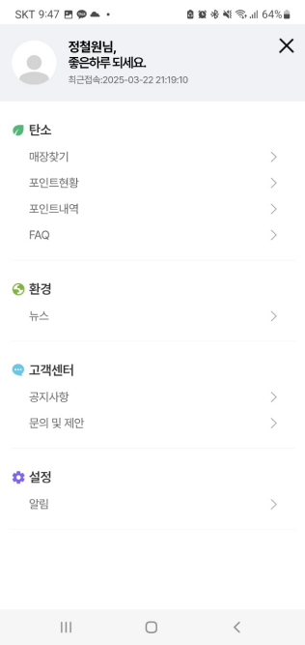

앱 화면 #03
회원APP- 상단 메뉴 (알림/ 메뉴 기능)
√공지사항 및 푸시 기능
√상단 메뉴 – 알림/ 메뉴 기능
√탄소
√실천 건수 /랭킹 순위/나의 QR
√한국산업환경기술원 링크
√매장 찾기 기능
√이용 내역 확인
√환경 제품 보러 가기 링크
√FAQ
실적 조회
√뉴스
√동영상
√기사 보기
√뉴스
√고객 센터
√공지사항
√문의 및 제안
√설정
√알림
알림/ 메뉴

Slide 20
문의 및 제안
등록
리스트
순번 제목 일시 답글
제목
내용
등록
답글

Slide 21
예상치 못한 오류가 발생했습니다. 동일한 문제가 반복될 경우 고객센터(1234-5678)로 문의 바랍니다.
잠시만 기다려주세요
확인
콜 요청을 수락하시겠습니까?
수락 이후 취소 시
이용 제약을 받으실 수 있으니
주의 바랍니다.
아니요
예

Slide 22

지방자치단체 #01
기후 위기 극복을 위하여 탄소중립 플랫폼을 구축하고,
커뮤니티를 활용,환경에 대한 이미지 재고에 대한 캠페인 전개와
탄소중립 플랫폼을 활용, 환경 살리기 실천운동에 인천이 앞장 서겠습니다.
*아이디
확인
*비밀번호

Slide 23
지방자치단체 #02
개인정보 변경
탄소중립 활동 관리
*아이디
*비밀번호
확인
기초 정보
회원 관리
가맹점 관리
*성 명
QR 관리
*비밀번호
*비밀번호 확인
공지사항 관리
*담당 부서
*직급
커뮤니티 관리
*전화번호
*휴대 전화
기초 정보
*e메일
수정
시정 홍보 관리
뉴스 관리
이벤트 관리
공지사항 관리

Slide 24
지방자치단체 #03
탄소중립 활동 관리
회원 관리
기초 정보
회원등록/변경/수정/삭제
회원 관리
회원 조회
사용 실적 조회
가맹점 관리
실시간 랭킹 조회
QR 관리
QR 정보
가맹점 관리
공지사항 관리
공지사항 관리
가맹점 등록/변경/수정/삭제
가맹점 조회
공지사항 등록
커뮤니티 관리
QR판매 조회
당첨자 발송
기초 정보
실적 조회
시정 홍보 관리
정보
푸시 기능
뉴스 관리
QR 관리
기초 정보
이벤트 관리
공지사항 관리
QR코드 조직내 배포 조회
문의 및 제안
QR 코드 생성 조회
QR코드 발급 조회
QR코드 사용 실적 조회
정보

Slide 25
지방자치단체 #04
회원등록/변경/수정/삭제
탄소중립 활동 관리
회원등록/변경/수정/삭제
*등록
회원 조회
*이름
*휴대 번호
*변경
기초 정보
사용 실적 조회
*수정
회원 관리
실시간 랭킹 조회
*삭제
가맹점 관리
QR 정보
회원 조회
QR 관리
search
*이름
*휴대 번호
검 색
공지사항 관리
커뮤니티 관리
회원 등록 현황
Excel
기초 정보
이 름 | 휴 대 번 호 | QR 발 행 번 호 | 회 원 등 록 일 | 비 고
홍 * * | 010-1000-2000
정 * * | 010-1001-2001
한 * * | 010-1002-2002
문 * *
김 * *
시정 홍보 관리
뉴스 관리
이벤트 관리
공지사항 관리
다음 페이지 더 보기

Slide 26
지방자치단체 #03
탄소중립 활동 관리
가맹점 등록/변경/수정/삭제
기초 정보
*가맹점 명
*대표자
회원 관리
*사업자 등록번호
*전화번호
가맹점 관리
*사업장 주소
가맹점 등록/변경/수정/삭제
*휴대 전화 번호
*e-매일 주소
가맹점 조회
QR판매 조회
*할인 행사 적용
*할인 없음
*200원 할인
*300원 할인
*400원 할인
*500원 할인
실적 조회
커뮤니티 관리
*등록
*초기화
기초 정보
시정 홍보 관리
*파일 업 로드
사업자 등록증
*이미지 업 로드
매장 사진
뉴스 관리
이벤트 관리
공지사항 관리
*등록
*등록

Slide 27
지방자치단체 #05
시정 홍보 관리
뉴스 관리
탄소중립 활동 관리
시정 홍보 등록
뉴스 등록
기초 정보
캠페인 등록
기사 등록
회원 관리
기초 정보
영상 등록
가맹점 관리
기초 정보
좋아요 관리
기초 정보
QR 관리
공지사항 관리
커뮤니티 관리
이벤트 관리
공지사항 관리
기초 정보
이벤트 정보 등록
시정 홍보 관리
공지사항 등록
뉴스 관리
시정 퀴즈 등록
이벤트 관리
랭킹 순위 선정
당첨자 발송
공지사항 관리
당첨자 발표
푸시 기능
기초 정보
기초 정보
문의 및 제안

Slide 28
지방자치단체 #06
로그아웃
탄소중립 활동 관리
정보 조회 (search)
기초 정보
회원 관리
가맹점 관리
검 색
초기화
QR 관리
조회 결과
00 명
1,000원
조회 결과-상세 내역
Excel
커뮤니티 관리
기초 정보
시정 홍보 관리
뉴스 관리
이벤트 관리
공지사항 관리
다음 페이지 더 보기

Slide 29
지방자치단체 #07
로그아웃
탄소중립 활동 관리
정보 입력
기초 정보
회원 관리
가맹점 관리
등록
초기화
QR 관리
정보 조회 (search)
커뮤니티 관리
검 색
초기화
기초 정보
조회 결과-상세 내역
Excel
시정 홍보 관리
뉴스 관리
이벤트 관리
공지사항 관리
다음 페이지 더 보기

